Slide 1



鸥迅云登记
安卓应用软件开发实践

Slide 2
CONTENTS
1
课程信息与定位
2
项目背景介绍
3
项目需求介绍
4
项目功能介绍

Slide 3
PART 1
课程信息与定位

Slide 4
课程信息与定位
课程基本信息
课程编码 |  | 课程名称 | 移动软件开发综合项目实践 |  |  | 授课学期 | 第五学期
课程类别 | 专业必修课 | 总学时 | 180 | 学分 | 8 | 考核性质 | 考查课
适用专业 | 软件专业、移动互联专业

Slide 5
课程信息与定位
课程定位
模拟实际工作环境，通过一个开发需求去模拟软件开发流程。学习软件开发中对需求的熟知、交流沟通和团队合作的重要性。通过运用已学过的工具和知识完成软件的开发，并通过解决开发中遇到的问题提升自己的能力。

Slide 6

软件开发流程
软件工程的角度，针对我们毕业论文当然也需要从这个角度来写
01
需求捕捉
02
需求分析
03
软件功能及UI设计
04
软件功能实现
05
软件测试
课程考核要求

Slide 7
软件开发流程
01
需求捕获
需求捕获，也可叫市场调研，是收集、获取、提取、发掘客户或用户需求和痛点的过程。比如常见的问卷调查。一般是公司的立项阶段。举例“饿了么”。
02
需求分析
需求分析，主要是将市场调研内容通过公司内部分析完成可行性分析报告，通过可行性分析报告了解功能的可行性和难点，将软件功能细致化精华化。最后为软件的研发提供实际的项目需求报告。
移动电商课程上“树上10只鸟，猎人开枪打死一只还有几只的视频和饭店点菜的段子看完的启发是需求分析很重要”

Slide 8

软件开发流程
03
软件功能及UI设计
这个阶段，简单看只是针对项目需求文档进行功能和界面的设计。其实这也是一个设计人员、实施人员与客户相互沟通的重要阶段。
下面我 来实际说明下设计过程中沟通的重要性
软件完成测试

Slide 9



软件开发流程
设计过程中沟通的重要性
1、客户需求：我家有三个小孩，我须要一个能三个人用的秋千。它是由绳子吊在我家园子里的树上。
2、项目经理理解为：秋千这东西太简单了，秋千就是一块板子，两边用绳子吊起来，挂在树上的两个枝子上。

Slide 10


软件开发流程
设计过程中沟通的重要性
3、分析员说：这个无知的项目经理，两个树枝上挂上秋千哪还能荡漾起来吗？除非是把树从中截断再支起来，这样就满足要求了。
4、而程序员的理解：两条绳，一块板，一棵大树，接在树的中段；太简单了，工序完成。

Slide 11
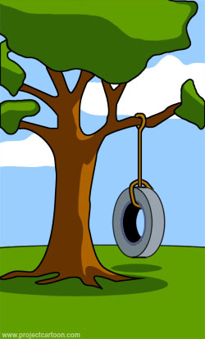
软件开发流程
设计过程中沟通的重要性
而真正的客户需求是什么？其实客户最终要的是右图这样的，因此设计过程中这几张图充分说明了，没有及时且正确的沟通会造成多大的偏差。

Slide 12
软件开发流程
04
软件功能实现
这个阶段，不用多说了，就是我们真正的实施阶段。当然开发中也要多沟通，多沟通，多沟通。这个阶段的沟通更多的是开发人员之间，前后台开发人员。
05
软件测试
课程考核要求
这个阶段，应该是伴随这我们从开发->完成->上线->运营->迭代更新(开发)。
软件开发不可能没BUG，但是有了BUG不要怕，想办法解决问题，解决BUG的过程也是我们自身能力的一种提高。
软件完成测试
课程考核要求

Slide 13
PART 2
项目背景介绍

Slide 14
项目背景介绍
兵法云：知己知彼、百战百胜。
只有了解了甲方“爸爸”，才能更好的满足他的功能需求和愿望，顺利拿下项目。
常州市鸥迅智能科技有限公司，是专业提供文件档案管理外包服务，为客户提供文件档案保管与信息管理服务。
目前该公司正致力于文档保管服务的技术转型，希望我们能帮他们实现文档保管平台的建设。分五大模块：
1、鸥迅档案管理系统
2、鸥迅云登记系统
3、鸥迅在线调阅
4、鸥迅RFID出入库管理系统
5、鸥迅审批流功能
常州

Slide 15
PART 3
项目需求介绍

Slide 16
项目需求介绍
云登记系统主要解决移库的现场效率问题
功能一
功能二
实现箱号分配自动化
档案管理条码化
功能三
功能四
登记方式移动化
装箱核验流程化
功能五
功能六
登记方式图形化、自动化
条码生成自动化，并能重复打印

Slide 17
PART 4
项目功能介绍

Slide 18
项目功能介绍
功能点分析
功能一
实现箱号分配自动化
功能细节：我们需要请求服务器，获取一个有序、唯一的箱号。有序性和唯一性是后台开发人员需要根据一定规则生成。而我们获取后，还需要将箱子审核人员信息提供给后台。档案装箱人员、最终审核人员和软件使用者有时候并非同一人。
功能二
档案管理条码化
功能细节：使用二维码能保存更多数据，能试数据更为隐秘，可通过手机等设备进行快速读取。

Slide 19
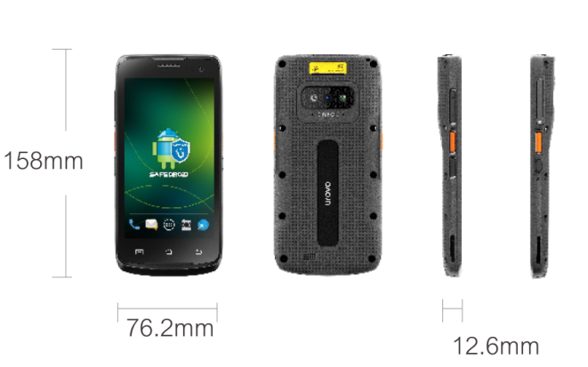
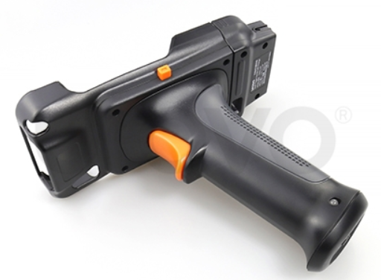
课程信息与定位
功能点分析
功能一
功能三
登记方式移动化
针对该需求，在设备的选择上肯定是以手机这种手持设备为主，针对后期RFID的功能，我们在设备的选型上会倾向于PDA+扫描枪。其扫码速度和拍照速度也会快很多
功能二

Slide 20
课程信息与定位
功能点分析
功能四
装箱核验流程化
流程简单说明：
1、登录
2、获取箱号/或选择已创建的箱子进行装箱工作
3、进入箱子，进行文件装箱操作，登记文件相关信息。
4、装箱结束，点击上锁后无法进行修改，可查看箱子中的文件信息。
5、如需修改需要点击解锁功能。初期解锁功能不需要做审批流程。

Slide 21
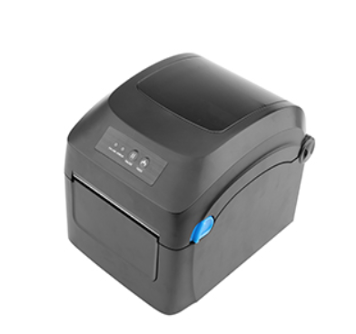
课程信息与定位
功能点分析
功能四
功能五
登记方式图形化、自动化
装箱过程中：为了快速记录信息，可以直接拍照或者使用相册中的照片。部分信息可以在一次记录后多次使用。（同一单位或部门的文件类型和相关信息经常是一样的，尤其是装箱时间。）
功能六
条码生成自动化，并能重复打印
针对移动化，便携化我们在选型打印机的时候也是需要考虑。通过代码实现循环批量打印，

Slide 22
作业
针对客户的需求和目前已知功能进行UI设计。加入自己的想法和设计。

